Slide 1
spring 理解之IOC获取bean对象
IoC是Spring 最核心的概念之一, 全称为 Inversion of Control，翻译为 “控制反转”，它还有一个别名为 DI（Dependency Injection）,即依赖注入。

Slide 2
目录
1
Spring加载bean信息
2
加载 bean 详细流程

Slide 3
Spring解析流程
1. 容器初始化阶段
首先，通过某种方式加载 Configuration Metadata (主要是依据 Resource、ResourceLoader 两个体系) 。
然后，容器会对加载的 Configuration MetaData 进行解析和分析，并将分析的信息组装成 BeanDefinition 。
最后，将 BeanDefinition 保存注册到相应的 BeanDefinitionRegistry 中
2. 加载 Bean 阶段
经过容器初始化阶段后，应用程序中定义的 bean 信息已经全部加载到系统中了，当我们显示或者隐式地调用 BeanFactory#getBean(...) 方法时，则会触发加载 Bean 阶段。
容器会首先检查所请求的对象是否已经初始化完成了，如果没有，则会根据注册的 Bean 信息实例化请求的对象，并为其注册依赖，然后将其返回给请求方

Slide 4
Spring IOC之bean加载流程
bean加载主要分为9个过程
1. 获取beanName
这里传递的name，不一定就是 beanName，可能是 aliasName ，也有可能是 FactoryBean
2. 从单例 Bean 缓存中获取 Bean
3. 原型模式依赖检查
Spring 只处理单例模式下的循环依赖，对于原型模式的循环依赖直接抛出异常
4. 从 parentBeanFactory 获取 Bean
如果当前容器缓存中没有相对应的 BeanDefinition 对象，则会尝试从父类工厂（parentBeanFactory）中加载，然后再去递归调用 #getBean(...) 方法
5. 指定的 Bean 标记为已经创建或即将创建
6. 获取 BeanDefinition
7. 依赖 Bean 处理
7.1 每个 Bean 都不是单独工作的，它会依赖其他 Bean，其他 Bean 也会依赖它
7.2 对于依赖的 Bean ，它会优先加载，所以，在 Spring 的加载顺序中，在初始化某一个 Bean 的时候，首先会初始化这个 Bean 的依赖
8. 不同作用域的 Bean 实例化
9. 类型转换
Notes:
1. transformedBeanName就是去除传入 name 参数的 "&" 的前缀
假设配置了一个 FactoryBean 的名字为 "abc" ，那么获取 FactoryBean 创建的 Bean 时，使用 "abc" ，如果获取 FactoryBean 本身，使用 "$abc" 。另外，&定义在 BeanFactory.FACTORY_BEAN_PREFIX = "&" 上
2. 单例模式的 Bean 在整个过程中只会被创建一次。第一次创建后会将该 Bean 加载到缓存中。后面，再获取 Bean 就会直接从单例缓存中获取
如果从缓存中得到了 Bean 对象，则需要调用 #getObjectForBeanInstance(Object beanInstance, String name, String beanName, RootBeanDefinition mbd) 方法，对 Bean 进行实例化处理。因为，缓存中记录的是最原始的 Bean 状态，我们得到的不一定是我们最终想要的 Bean
3. FactoryBean 的用途
一般情况下，Spring 通过反射机制利用 bean 的 class 属性指定实现类来实例化 bean 。某些情况下，实例化 bean 过程比较复杂，如果按照传统的方式，则需要在xml中提供大量的配置信息，配置方式的灵活性是受限的，这时采用编码的方式可能会得到一个简单的方案。Spring 为此提供了一个 FactoryBean 的工厂类接口，用户可以通过实现该接口定制实例化 bean 的逻辑。FactoryBean 接口对于 Spring 框架来说占有重要地位。
4. Spring 解决循环依赖的策略
4.1 单例( Singleton )模式， Spring 在创建 Bean 的时候并不是等 Bean 完全创建完成后才会将 Bean 添加至缓存中，而是不等 Bean 创建完成就会将创建 Bean 的 ObjectFactory 提早加入到缓存中，这样一旦下一个 Bean 创建的时候需要依赖 bean 时则直接使用 ObjectFactroy
4.2 原型( Prototype )模式，是没法使用缓存的，所以 Spring 对原型模式的循环依赖处理策略是不处理
5. Spring Bean 的作用域默认为 singleton 。除此之外还有其他作用域，如 prototype、request、session 等。不同的作用域会有不同的初始化策略
6. 在调用 #doGetBean(...) 方法时，有一个 requiredType 参数。该参数的功能就是将返回的 Bean 转换为 requiredType 类型，就一般而言，我们是不需要进行类型转换的，也就是 requiredType 为空（比如 #getBean(String name) 方法）。但有，可能会存在这种情况，比如我们返回的 Bean 类型为 String ，我们在使用的时候需要将其转换为 Integer，那么这个时候 requiredType 就有用武之地了

Slide 5
Spring IOC之从单例缓存中获取单例 Bean(一)
1. 从singletonObjects中获取Bean对象
2. 如果步骤一中没有指定beanName的对象,
则从earlySingletonObjects中获取bean对象
3. 若步骤二中获取的对象为空, 从singletonFactories获取相对应的ObjectFactory对象
4. 如果步骤三中查询的信息不为空, 调用ObjectFactory#getObject(String name) 方法，创建 Bean 对象，然后将其加入到 earlySingletonObjects, 然后从 singletonFactories 删除
从缓存中获取singletonObject的顺序: singletonObjects --> earlySingletonObjects --> singletonFactories

Slide 6
Spring IOC之从单例缓存中获取单例 Bean(二)
说明: 调用 #getObjectForBeanInstance(...) 方法，进行处理，该方法的定义为获取给定 Bean 实例的对象，该对象要么是 bean 实例本身，要么就是 FactoryBean 创建的 Bean 对象
1. 若 name 为工厂相关的（以 & 开头），且 beanInstance 为 NullBean 类型则直接返回，如果 beanInstance 不为 FactoryBean 类型则抛出 BeanIsNotAFactoryException 异常。这里主要是校验 beanInstance 的正确性
2. 如果 beanInstance 不为 FactoryBean 类型或者 name 也不是与工厂相关的，则直接返回 beanInstance 这个 Bean 对象。这里主要是对非 FactoryBean 类型处理
3. 如果 BeanDefinition 为空，则从 factoryBeanObjectCache 中加载 Bean 对象。如果还是空，则可以断定 beanInstance 一定是 FactoryBean 类型，则委托 #getObjectFromFactoryBean(FactoryBean<?> factory, String beanName, boolean shouldPostProcess) 方法，进行处理，使用 FactoryBean 获得 Bean 对象

Slide 7
Spring IOC之从单例缓存中获取单例 Bean(三)
1. 若为单例且单例 Bean 缓存中存在, 获取锁。其实我们在前面篇幅中发现了大量的同步锁，锁住的对象都是 this.singletonObjects，主要是因为在单例模式中必须要保证全局唯一
2. 从 factoryBeanObjectCache 缓存中获取实例对象 object 。若 object 为空，则调用 #doGetObjectFromFactoryBean(FactoryBean<?> factory, String beanName) 方法，从 FactoryBean 获取对象，其实内部就是调用 FactoryBean#getObject() 方法
3. 如果需要后续处理( shouldPostProcess = true )，则进行进一步处理
3.1 若该 Bean 处于创建中（#isSingletonCurrentlyInCreation(String beanName) 方法返回 true ），则返回非处理的 Bean 对象，而不是存储它
3.2 调用 #beforeSingletonCreation(String beanName) 方法，进行创建之前的处理。默认实现将该 Bean 标志为当前创建的
3.3 调用 #postProcessObjectFromFactoryBean(Object object, String beanName) 方法，对从 FactoryBean 获取的 Bean 实例对象进行后置处理
3.4 调用 #afterSingletonCreation(String beanName) 方法，进行创建 Bean 之后的处理，默认实现是将该 bean 标记为不再在创建中
Note： beforeSingletonCreation()与afterSingletonCreation()记录着 Bean 的加载状态，是检测当前 Bean 是否处于创建中的关键之处，对解决 Bean 循环依赖起着关键作用
Notes:
1. beforeSingletonCreation(String beanName) 方法，用于添加标志，当前 bean 正处于创建中
2. afterSingletonCreation(String beanName) 方法，用于移除标记，当前 Bean 不处于创建中

Slide 8
Spring IOC之bean依赖处理parentBeanFactory
1. 若当前 Bean 在创建，则抛出 BeanCurrentlyInCreationException 异常
2. 如果 beanDefinitionMap 中不存在 beanName 的 BeanDefinition（即在 Spring bean 初始化过程中没有加载），则尝试从 parentBeanFactory 中加载
3. 判断是否为类型检查
4. 从 mergedBeanDefinitions 中获取 beanName 对应的 RootBeanDefinition 对象。如果这个 BeanDefinition 是子 Bean 的话，则会合并父类的相关属性
5. 依赖处理
Notes:
1. Spring 只解决单例模式下的循环依赖，对于原型模式的循环依赖则是抛出 BeanCurrentlyInCreationException 异常，所以首先检查该 beanName 是否处于原型模式下的循环依赖
1.1 调用 #isPrototypeCurrentlyInCreation(String beanName) 方法，判断当前 Bean 是否正在创建
1.2 检测逻辑和单例模式一样，一个“集合”存放着正在创建的 Bean ，从该集合中进行判断即可，只不过单例模式的“集合”为 Set ，而原型模式的则是 ThreadLocal
2. 检查父类 BeanFactory: 若 #containsBeanDefinition(String beanName) 方法中不存在 beanName 相对应的 BeanDefinition 对象时，则从 parentBeanFactory 中获取
2.1 都是委托 parentBeanFactory 的 #getBean(...) 方法来进行处理，只不过在获取之前对 breanName 进行简单的处理，主要是想获取原始的 beanName
3. 类型检查: 方法参数 typeCheckOnly ，是用来判断调用 #getBean(...) 方法时，表示是否为仅仅进行类型检查获取 Bean 对象。如果不是仅仅做类型检查，而是创建 Bean 对象，则需要调用 #markBeanAsCreated(String beanName) 方法，进行记录
4. 获取 RootBeanDefinition : 调用 #getMergedLocalBeanDefinition(String beanName) 方法，获取相对应的 BeanDefinition 对象
4.1 首先，直接从 mergedBeanDefinitions 缓存中获取相应的 RootBeanDefinition 对象，如果存在则直接返回
4.2 否则，调用 #getMergedBeanDefinition(String beanName, BeanDefinition bd) 方法，获取 RootBeanDefinition 对象。若获取的 BeanDefinition 为子 BeanDefinition，则需要合并父类的相关属性
5. 处理依赖 : 如果一个 Bean 有依赖 Bean 的话，那么在初始化该 Bean 时是需要先初始化它所依赖的 Bean
5.1 过迭代的方式依次对依赖 bean 进行检测、校验。如果通过，则调用 #getBean(String beanName) 方法，实例化依赖的 Bean 对象
5.2 isDependent校验该依赖是否已经注册给当前 Bean , dependentBeanMap 对象保存的是依赖 beanName 之间的映射关系：beanName - > 依赖 beanName 的集合。
5.3 registerDependentBean, 如果校验成功，则调用 #registerDependentBean(String beanName, String dependentBeanName) 方法，将该依赖进行注册，便于在销毁 Bean 之前对其进行销毁
5.4 getBean()实例化依赖 Bean 对象

Slide 9
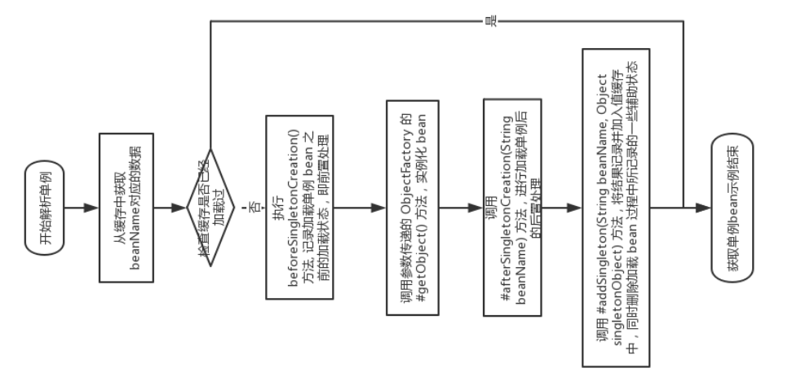
Spring IOC之各 scope的bean创建(一)
scope为singleton时:
前面已经分析从缓存中获取单例模式的 bean , 但是如果缓存中不存在时, 则需要从头开始加载 Bean ，这个过程由 #getSingleton(String beanName, ObjectFactory<?> singletonFactory) 方法来实现

Slide 10
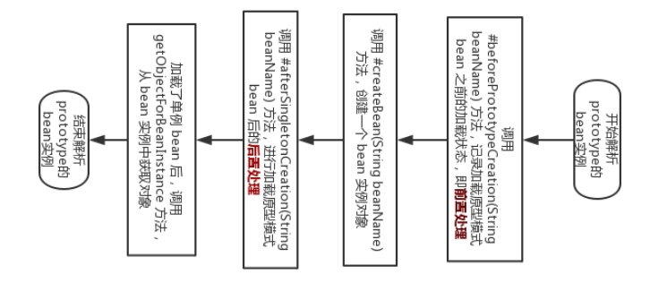
Spring IOC之各 scope的bean创建(二)
核心处理方法:
1. createBean() 方法。
2. getObjectForBeanInstance() 方法
3. getObjectForBeanInstance()方法
3.1 方法主要是验证以下我们得到的 bean 的正确性，其实就是检测当前 bean 是否是 FactoryBean 类型的 bean
3.2 无论是从缓存中获得到的 bean 还是通过不同的 scope 策略加载的 bean 都只是最原始的 bean 状态，并不一定就是我们最终想要的 bean
Notes:
针对上面的3.2
举个例子，加入我们需要对工厂 bean 进行处理，那么这里得到的其实是工厂 bean 的初始状态，但是我们真正需要的是工厂 bean 中定义 factory-method 方法中返回的 bean，而 #getObjectForBeanInstance(Object beanInstance, String name, String beanName, RootBeanDefinition mbd) 方法，就是完成这个工作的

Slide 11
Spring IOC之创建bean实例
1. 通过resolveBeanClass()方法解析指定 BeanDefinition 的 class 属性
2. 通过RootBeanDefinition的prepareMethodOverrides()方法处理 override 属性
3. 通过resolveBeforeInstantiation()方法进行实例化的前置处理
4. 通过doCreateBean()创建bean对象
Notes:
1. 针对上面的第一点, 如果解析的 class 不为空，则会将该 BeanDefinition 进行设置到 mbdToUse 中。这样做的主要目的是，动态解析的 class 是无法保存到共享的 BeanDefinition 中
2. 针对上面的第二点, 在 bean 实例化的过程中如果检测到存在 methodOverrides ，则会动态地位为当前 bean 生成代理并使用对应的拦截器为 bean 做增强处理
若一个类中存在多个重载方法，则在方法调用的时候还需要根据参数类型来判断到底重载的是哪个方法。在设置重载的时候其实这里做了一个小小优化，那就是当 count == 1 时，设置 overloaded = false ，这样表示该方法没有重载
3. 针对上面的第三点
applyBeanPostProcessorsBeforeInstantiation() 和 applyBeanPostProcessorsAfterInitialization() 方法是关键， before 为实例化前的后处理器应用，after 为实例化后的后处理器应用

Slide 12
Spring IOC之doCreateBean(一)
1. 如果mbd是单例模型, 则从未完成的 FactoryBean 缓存中删除
2。 使用合适的实例化策略来创建新的实例：工厂方法、构造函数自动注入、简单初始化
3. 判断是否有后置处理, 如果有后置处理，则允许后置处理修改 BeanDefinition
4. 解决单例模式的循环依赖, 将提前创建的 bean 实例加入到 singletonFactories 中, 为了后期避免循环依赖
5. 对 bean 进行填充，将各个属性值注入，其中，可能存在依赖于其他 bean 的属性，则会递归初始依赖 bean
6. 调用初始化方法进行初始化
7. 如果earlySingletonExposure=true, 进行循环依赖处理
8. 进行bean注册

Slide 13
Spring IOC之doCreateBean -- 实例化 bean(二)
1. 如果存在 Supplier 回调，则调用 obtainFromSupplier(instanceSupplier, beanName) 方法，进行初始化
2. 如果存在工厂方法，则使用工厂方法进行初始化
3. 如果缓存中存在，则直接使用已经解析了的(因为需要根据参数确认到底使用哪个构造函数，该过程比较消耗性能，所有采用缓存机制)
4. 如果缓存中没有，则需要先确定到底使用哪个构造函数来完成解析工作，因为一个类有多个构造函数，每个构造函数都有不同的构造参数，所以需要根据参数来锁定构造函数并完成初始化
4.1 如果存在参数，则使用相应的带有参数的构造函数
4.2 如果不存在参数, 使用默认构造函数

Slide 14
Spring IOC之doCreateBean -- 实例化 bean(三)
1. 构造 BeanWrapperImpl 对象, 初始化BeanWrapperImpl, 向BeanWrapper对象中添加 ConversionService 对象和属性编辑器 PropertyEditor 对象
2. 获得 factoryBean、factoryClass、isStatic、factoryBeanName 属性
2.1 工厂名不为空, 获取工厂实例
2.2 工厂名为空，则其可能是一个静态工厂, 静态工厂创建bean，必须要提供工厂的全类名
3. 获得 factoryMethodToUse、argsHolderToUse、argsToUse 属性
3.1 如果指定了构造参数则直接使用, 在调用 getBean 方法的时候指定了方法参数
3.2 没有指定，则尝试从配置文件中解析, 首先尝试从缓存中获取, 获取缓存中的构造函数或者工厂方法, 获取缓存中的构造参数, 获取缓存中的构造函数参数的包可见字段
Notes:
1. 针对上面3.2点 , 缓存中存在,则解析存储在 BeanDefinition 中的参数, 如给定方法的构造函数 A(int ,int )，则通过此方法后就会把配置文件中的("1","1")转换为 (1,1), 缓存中的值可能是原始值也有可能是最终值

